Slide 1
Deep Learning para diagnóstico a partir de imágenes Biomédicas
Francisco Carrillo Pérez
Escuela Técnica Superior de Ingenierías Informática y de Telecomunicación
Grado en Ingeniería Informática
19 de Septiembre 2017

Slide 2
Índice
Introducción
Objetivos
Metodología del proceso implementado
Base de datos utilizada
Experimentos
Resultados
Conclusiones y continuación del trabajo

Slide 3
Introducción
En el mundo entero hay unos 47 millones de personas que padecen demencia, y cada año se registran 9,9 millones de nuevos casos.
La enfermedad de Alzheimer, que es la causa de demencia más común, acapara entre un 60% y un 70% de los casos.
Un diagnóstico temprano mejora notablemente la vida de los pacientes y su esperanza de vida.

Slide 5
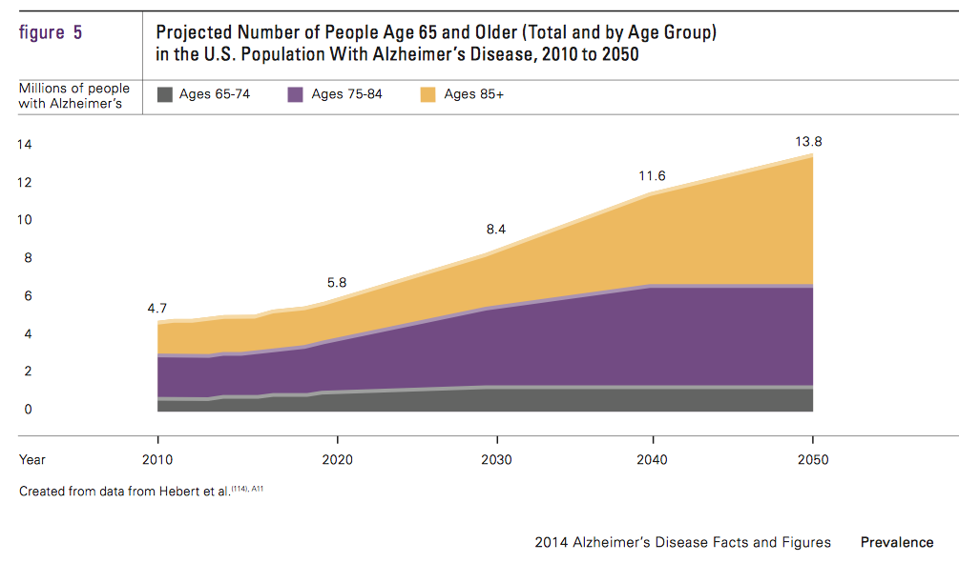
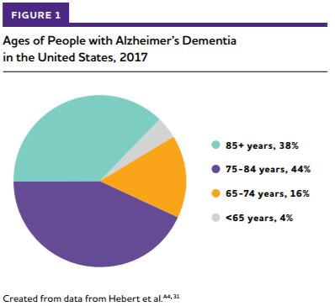

Slide 6
Objetivos
Análisis y tratamiento de las imágenes.
Análisis y selección de la arquitectura de la Red Neuronal Convolucional.
Optimización de la red neuronal y selección métodos de validación.
Análisis de los resultados.

Slide 7
Metodología del proceso implementado
Redes Neuronales Artificiales (ANN): Las redes neuronales artificiales son un intento de imitar el comportamiento de las redes neuronales biológicas en nuestro cerebro a la hora de aprender sobre un fenómeno concreto.
Notes:
Aquí redes neuronales

Slide 8
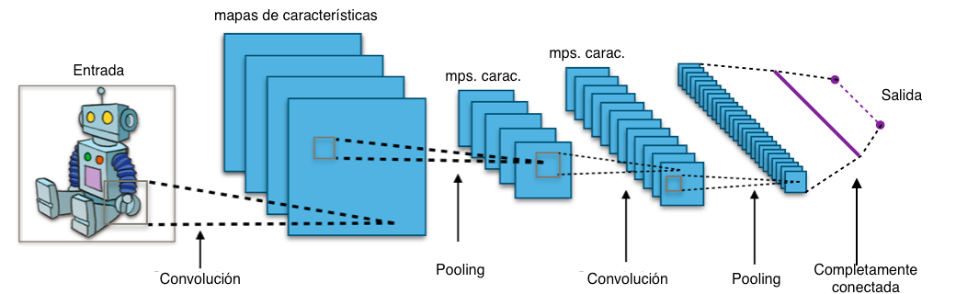
Metodología del proceso implementado
Redes Neuronales Convolucionales (CNN): tipo de redes neuronales profundas,es decir con un número grande de capas,
cuya operación principal es la operación de convolución, con las cuáles se han obtenido resultados más que notables en
el campo de Visión por Computador.

Slide 9
Fundamento del proceso implementado
Métodos de validación
Validación cruzada en K segmentos:
Validación cruzada dejando uno fuera: tipo de validación cruzada en K segmentos en el que K es igual al número de elementos dentro del conjunto de datos.
En ambos casos se ha asegurado que un paciente no se encuentre a la vez en training y test.
Notes:
(decir que se espera que sea más robusto en nuestro caso) (decir sobreajuste en lugar de filtración de información)

Slide 10

Base de datos utilizada
Inicitativa de Neuroimágenes de la Enfermedad de Alzheimer(ADNI): una de las bases de datos más utilizadas en el estudio del Alzheimer. La base de datos pone a disposición datos clínicos de pacientes tales como: imágenes MRI y PET, informes genéticos, test cognitivos y biomarcadores de la sangre. Podemos encontrar 4 tipos de pacientes: Normal, Alzheimer y dos estados intermedios (MCI).

Slide 11
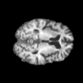
Base de datos utilizada
Al subconjunto utilizado se le ha realizado el post-procesamiento
compuesto por los siguientes pasos:
Normalización Espacial: mismo pixel corresponde a la misma
posición en dos imágenes cerebrales distintas.
Enmascarado: aislar la masa cerebral eliminando el cráneo.
Correción N3: corrección de la intensidad de la imagen.
Ejemplo de imagen utilizada.

Slide 12
Experimentos
Máquinas donde se han realizado los experimentos
MacBook Air 2016: Procesador, 1,6 GHz Intel Core i5. Memoria,8 GB 1600 MHz DDR3. Principalmente utilizado para el procesamiento de las imágenes NIFTI.
Servidor: Procesadores, 2 Intel(R) Xeon(R) CPU E5645 @ 2.40GHz. GPU, 2 Tesla C2050 / C2075. Utilizada para la realización de los experimentos.
Librerías para los algoritmos de Deep Learning y el tratamiento de las imágenes NIFTI
Keras (Keras): Librería para los algoritmos de Deep Learning.
Nibabel (Nibabel): Librería para el tratamiento de las imágenes en formato NIFTI.
Parámetros comunes a todos los experimentos
Función de pérdida: Categorical cross-entropy, Nº iteraciones: 70, Tamaño de lote: 10,
Learning-rate: 27*10^-6

Slide 13
Experimentos
Análisis y tratamiento de las imágenes
Hemos utilizado las capas del cerebro desde la 10 hasta la 100 de 5 en 5, lo que nos deja con 19 capas distintas. Con la librería Nibabel junto con la librería Matplotlib se conseguía obtener la capa en 2D y guardarla como una imagen en formato PNG.
Ejemplo de distintas imágenes capa 55 Ejemplo capas de una imagen desde la 10 a la 100

Slide 14
Experimentos
Arquitectura de la CNN
Finalmente se optó por usar una arquitectura basada en la la red VGG usada en (Korolev,2017).
Input 3x110x110
Conv2D, 8, (3x3) ReLU
Pool2D, (2x2)LU
Conv2D, 8, (3x3)ReLU
Conv2D, 16, (3x3)ReLU
Pool2D, (2x2)
Conv2D, 16, (3x3)ReLU
Conv2D, 32, (3x3)ReLU
Conv2D, 32, (3x3)ReLU
Pool2D, (2x2)
Conv2D, 64, (3x3)ReLU
Conv2D, 64, (3x3)ReLU
Pool2D, (2x2)
FullyConnected, 128
ReLU
BatchNorm, Dropout p=0.7
FullyConnected, 64
ReLU
FullyConnected, 2
Softmax
Notes:
Hablar de las distintas arquitecturas que hemos utilizado. Diciendo que al inicio se utikizó una base de datos distinta, y que los primeros experimentos no se han añadido para limitar la extensión del trabajo. Dos de ellas del trabajo citado y otra externa.

Slide 15
Experimentos
Primeros experimentos: Validación cruzada en 5 partes con la capa 55 en un conjunto reducido (una sola imagen por paciente) y el conjunto completo (todas las imágenes del paciente).
Selección de las mejores capas 2D: Validación cruzada en 5 partes para ver cuál es la mejor capa.
Verificación de resultados en LOO: Validación cruzada dejando uno fuera por paciente a las mejores capas.

Slide 16
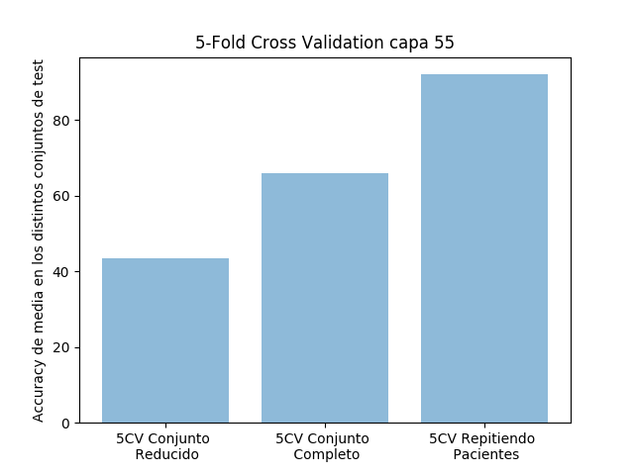
Resultados: Validación cruzada en 5 segmentos con la capa 55 en el conjunto reducido y el conjunto completo
Experimentos previos | Resultado
Validación cruzada en 5 segmentos conjunto reducido (una sola imagen por paciente) capa 55 | 43’5%
Validación cruzada en 5 segmentos conjunto completo (todas las imágenes del paciente) capa 55 | 65’9%
Validación cruzada en 5 segmentos conjunto completo capa55 Repitiendo pacientes | 92%

Slide 17
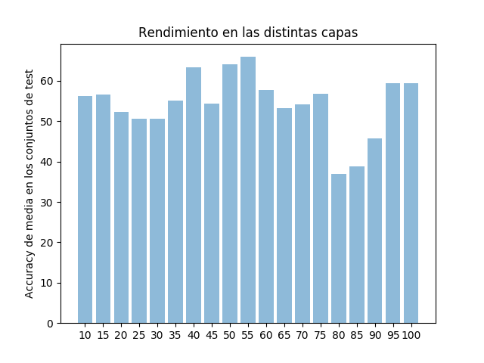
Resultados: Validación cruzada en 5 segmentos para ver cuál es la mejor capa
Capa | Resultado
10 | 56'3%
15 | 56’6%
20 | 52’3%
25 | 50’7%
30 | 50’7%
35 | 55’2%
40 | 63’3%
45 | 54’4%
50 | 64’1%
55 | 65’9%
Capa | Resultado
60 | 57’7%
65 | 53’3%
70 | 54'1%
75 | 56’7%
80 | 36’9%
85 | 38’8%
90 | 45’8%
95 | 59’4%
100 | 59’4%

Slide 18
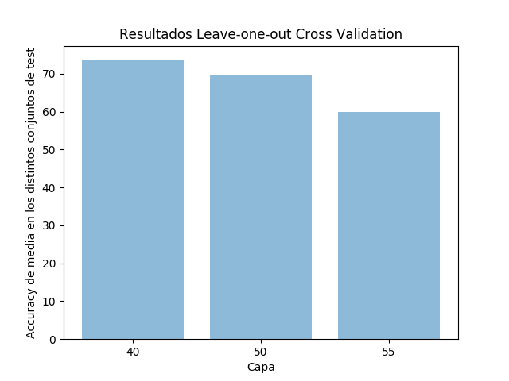
Resultados: Validación cruzada dejando uno fuera por paciente a las mejores capas
Capa | Resultado
40 | 73’7%
50 | 69’7%
55 | 60%

Slide 19
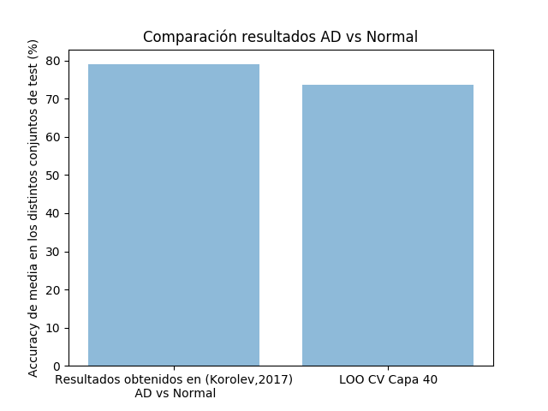
Resultados
Resultado en (Korolev,2017) para AD vs Normal | LOO CV Capa 40
79% +- 0.8 | 73’7 %
Notes:
Poner los datos centrados (en todos) QUITAR LOS DECIMALES EN TODOS. Hablar d eesta parte de forma más profana. Hablar de una forma en que los experimentos se entiendan

Slide 20
Conclusiones
Se pueden obtener unos buenos resultados realizando una clasificación con imágenes 2D, lo cuál no se había realizado hasta ahora.
Al tratarse de imágenes 2D se requiere mucha menor capacidad de computación, lo que puede ser útil para extrapolarlo a un entorno como puede ser un hospital.
Hay unas capas que funcionan mejor que otras, como se ha podido observar en los experimentos.
También se ha observado que a mayor número de imágenes mejores resultados se obtienen.

Slide 21
Continuación del trabajo
Actualmente se está utilizando el software para el procesamiento de las imágenes (FreeSurfer) en la base de datos ADNI1 (ADNI). Esto lo que nos permite es tener aún más datos, con lo que podríamos observar si podemos obtener aún mejores resultados en la clasificación de imágenes 2D.
También está previsto usar GPU más potentes para poder aprovechar la capacidad de computación de las nuevas librerías dedicadas al Deep Learning.

Slide 22
Referencias bibliográficas
(Korolev,2017): Residual and Plain Convolutional Neural Networks for 3D Brain {MRI} Classification, Sergey Korolev and Amir Safiullin and Mikhail Belyaev and Yulia Dodonova, IEEE International Symposium on Biomedical Imaging 2017.
(Simonyan,2014): Very Deep Convolutional Networks for Large-Scale Image Recognition, Karen Simonyan and Andrew Zisserman, CoRR 2014
(ADNI): ADNI Webpage, http://adni.loni.usc.edu
(Keras): Keras Webpage, https://keras.io
(Nibabel): Nibabel Webpage, http://nipy.org/nibabel/
(FreeSurfer): FreeSurfer Software Webpage, http://freesurfer.net

Slide 23
Referencias bibliográficas
http://www.wvha.org/getattachment/fc969f18-37b5-49db-be2a-9d59cd41b43e/alzheimers.JPG.aspx
https://techcrunch.com/2017/04/13/neural-networks-made-easy/
https://ncrad.iu.edu/images/logos/adni3.png
http://www.imada.sdu.dk/~marco/DM825/animation.gif
https://upload.wikimedia.org/wikipedia/commons/6/63/Typical_cnn.png
http://themindbodyshift.com/wp-content/uploads/2015/03/projections-of-us-population-developing-alzheimers-disease.png?w=660
http://immersive.healthcentral.com/alzheimers/d/LBLN/how-alzheimers-disease-changes-the-brain/assets/a/img/Cerebellum_GIF.gif

Slide 24
Muchas gracias por su atención

